Slide 1


和 谐 华 夏 科 技 智 行
让世界看见你的光
和 夏 科 技 2024 年 校 园 招 聘

Slide 2
一
了解和夏科技

Slide 3
和夏科技是一家以测试为主，集高新技术研发、关键零部件生产、
科技项目投资孵化为一体的高新技术企业。
一
了解和夏科技

Slide 4
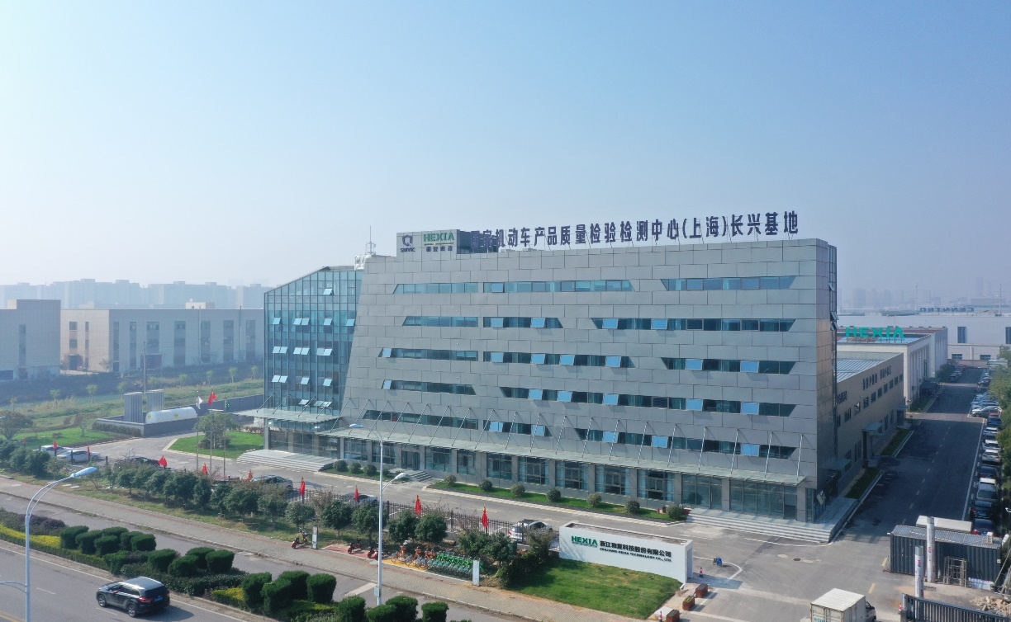
1、公司简介
01
公司概况
浙江和夏科技股份有限公司是一家以向国内外汽车及工程机械整车企业、零部件企业提供一流的测试技术服务为基础，集高新技术研发、关键零部件生产、科技项目投资孵化为一体的新型研发机构的高新技术企业。
公司成立于2017年10月23日，总部位于长兴，在上海、武汉、南通、广州、海外等地设有试验基地。公司专注于智能驾驶及V2X、整车转毂、热管理、动力系统、电池、新能源汽车三电系统及关键零部件研发测试。能力涵盖商用车、乘用车、非道路机械、船机、储能等领域。
6个
30%+
200+
电机、电驱、电池、发动机、整车热管理、ADAS等研发测试能力
研发测试基地
技术人才占比
产权专利
200+
6大
4亿+
国家级高新技术企业，浙江省、上海市“专精特新”企业
实验室
产学研教育基地
总资产
欧洲、马来西亚、美国等均有业务布局和办事处

Slide 5
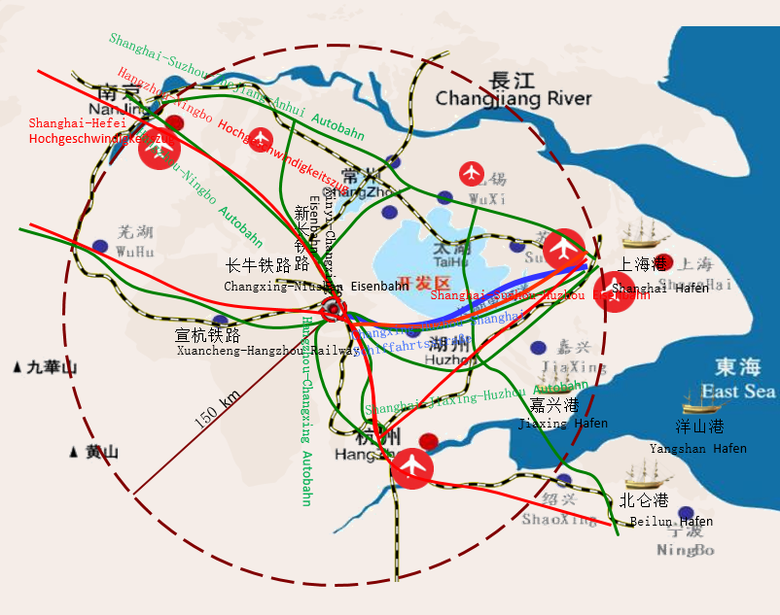
1、公司简介
02
位置区间
区位优越、交通便利
地处长兴国家级经济技术开发区，新能源汽车及关键零部件产业集群区（GEELY），长三角最具投资价值开发区；
与上海、杭州、南京、苏州、无锡、常州等长三角大中城市均在1.5小时交通圈内；
1条河道、2条国道、3条高铁、3条铁路、4条高速和4大机场。

Slide 6
1、公司简介
03
荣誉与发展
CNAS
CMA
知识产权
130+
发明专利11
国家级高新技术企业、专精特新企业
中国内燃机学会理事单位
浙江省公共服务示范平台
上海市“专精特新”企业
浙江省“专精特新”企业
南太湖精英计划头雁企业
IATF16949质量体系
软著
15
在审专利50+
2018.08
2022. 05
2018.07
获得OHSAS18001:2007
职业健康安全管理体系证书、ISO14001:2015 环境管理体系证书
2019.12
和夏科技完成A轮融资
长兴试验中心投产
和夏科技通过CMA资质认证
2016.12
2021.6
2011.09
重庆试验中心
和夏科技通过CNAS资质认证
济南实验室运营
浙江和夏科技股份有限公司成立，长兴试验中心开始建设
上海交大“先进产业技术研究院”、“长兴（和夏）创新创业基地
和夏科技完成B轮融资
上海市高新技术企业
济南试验中心
2017.02
2017.10
2019.12
和夏科技与上海汽检签署战略合作协议
和夏科技入选浙江省专精特新
2023.06
公司成立
2013.10
2020.05
2011.07
2022.01

Slide 7
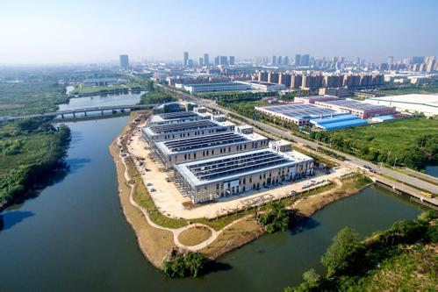
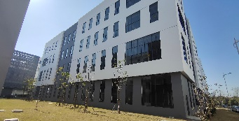
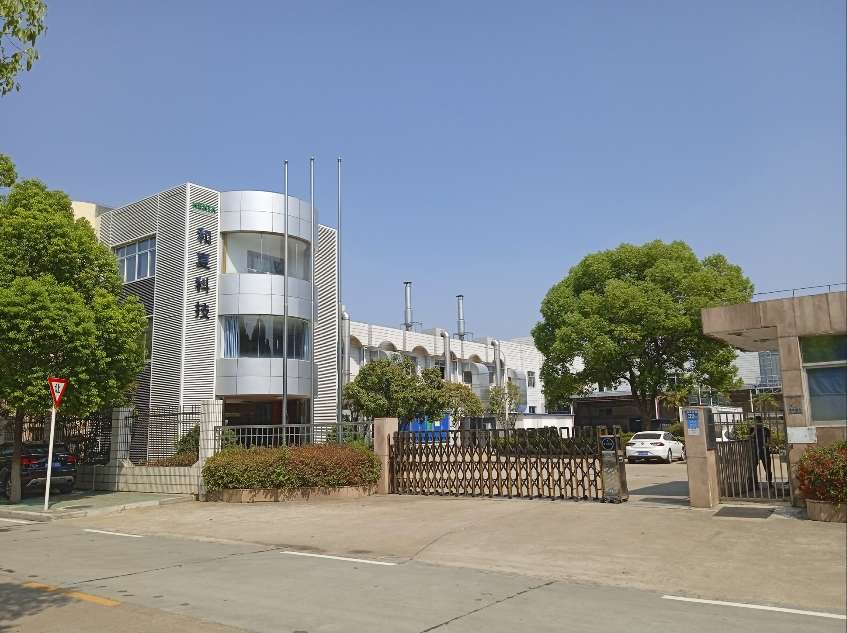
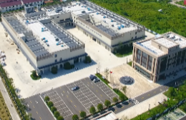
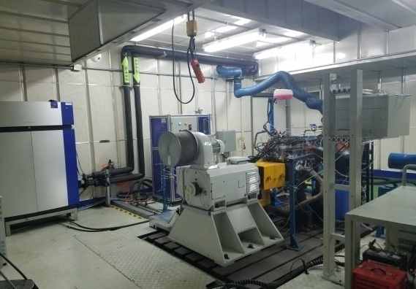
1、公司简介
04
各试验基地
行业资质
检验检测机构资质 CMA
检验检测机构资质 CNAS
质量管理系统 ISO9001
高新技术企业
科技人才优胜企业
环境管理体系 ISO14001
职业健康安全管理体系ISO18001
IATF16949质量体系
产研合作
浙江长兴
上海
武汉
如皋
广州/深圳
上海交通大学产学研合作教育基地
同济大学产学研合作教育基地
上海工程技术大学学习实训基地
江苏大学产学研合作教育基地
重庆工业职业技术学院学习实训基地
长兴国家大学科技园
全燃料发动机开发试验
非三、非四、国六发动机认证试验
轻型车整车开发试验
商用车动力总成试验（拟建）
电驱动开发试验
ADAS及智能驾驶测试
整车热环境风洞测试
整车气动声学风洞测试
柴油&甲醇发动机开发试验
氢气发动机开发试验
氢燃料电池开发试验
乘用车、商用车环境仓转毂开发试验
乘用车环境仓转毂试验
新能源、EMC测试基地

Slide 8
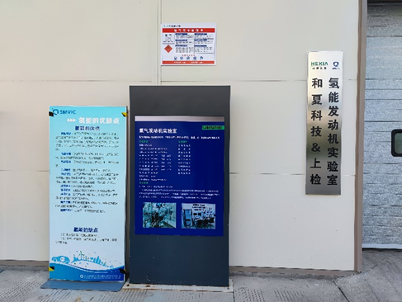
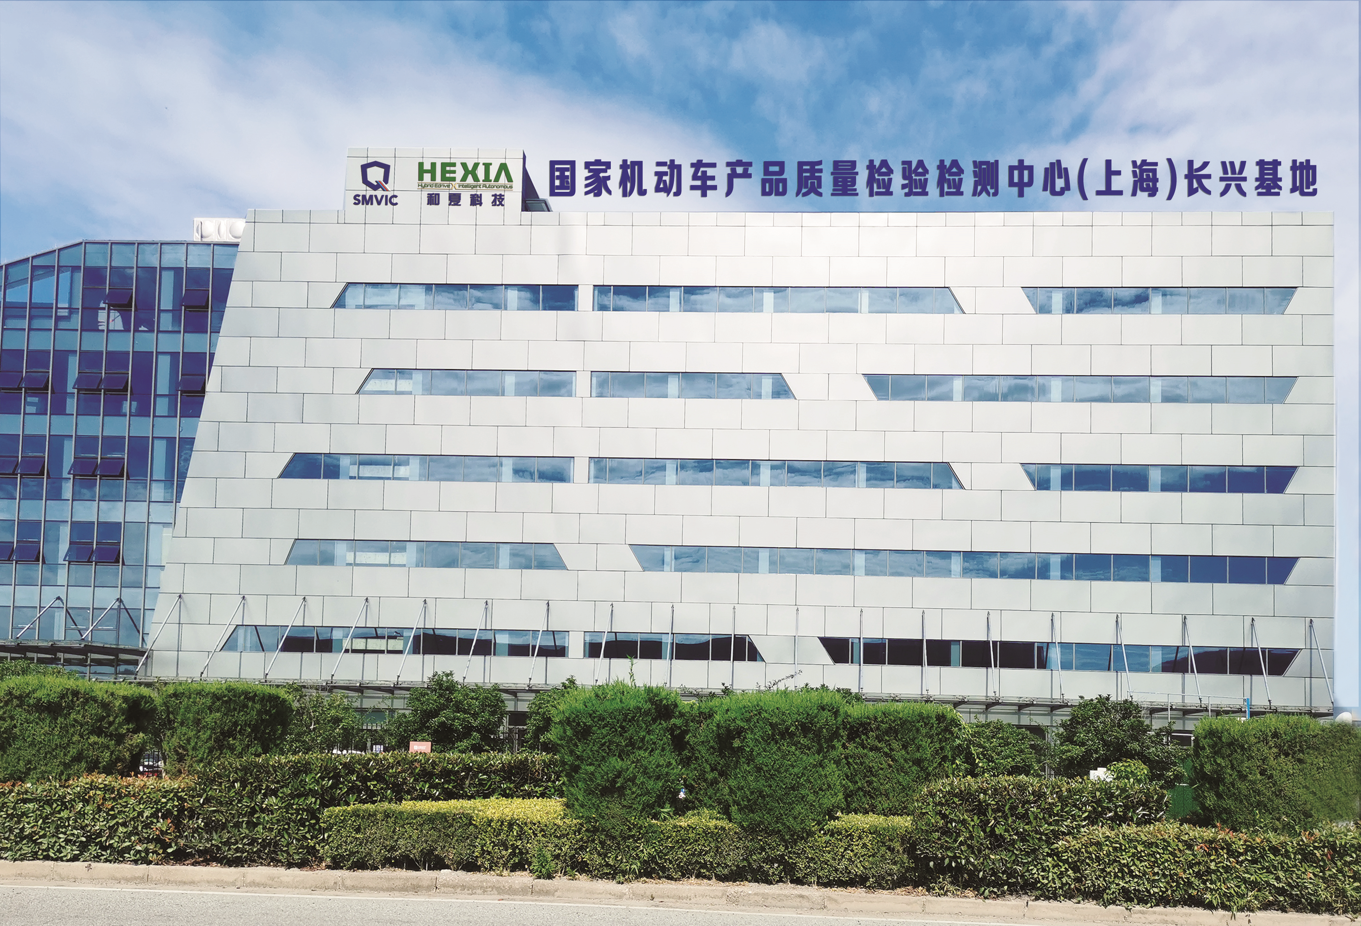
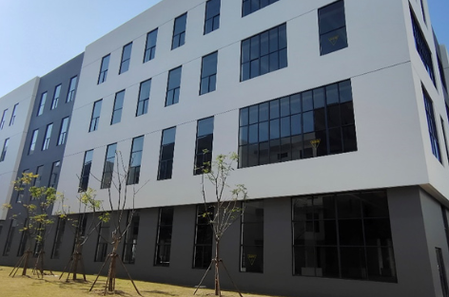
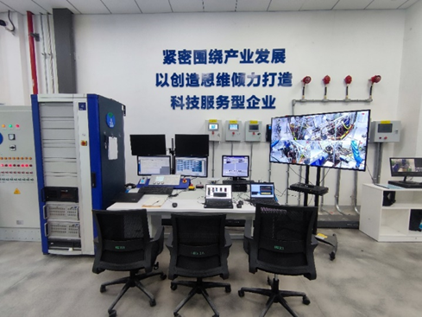
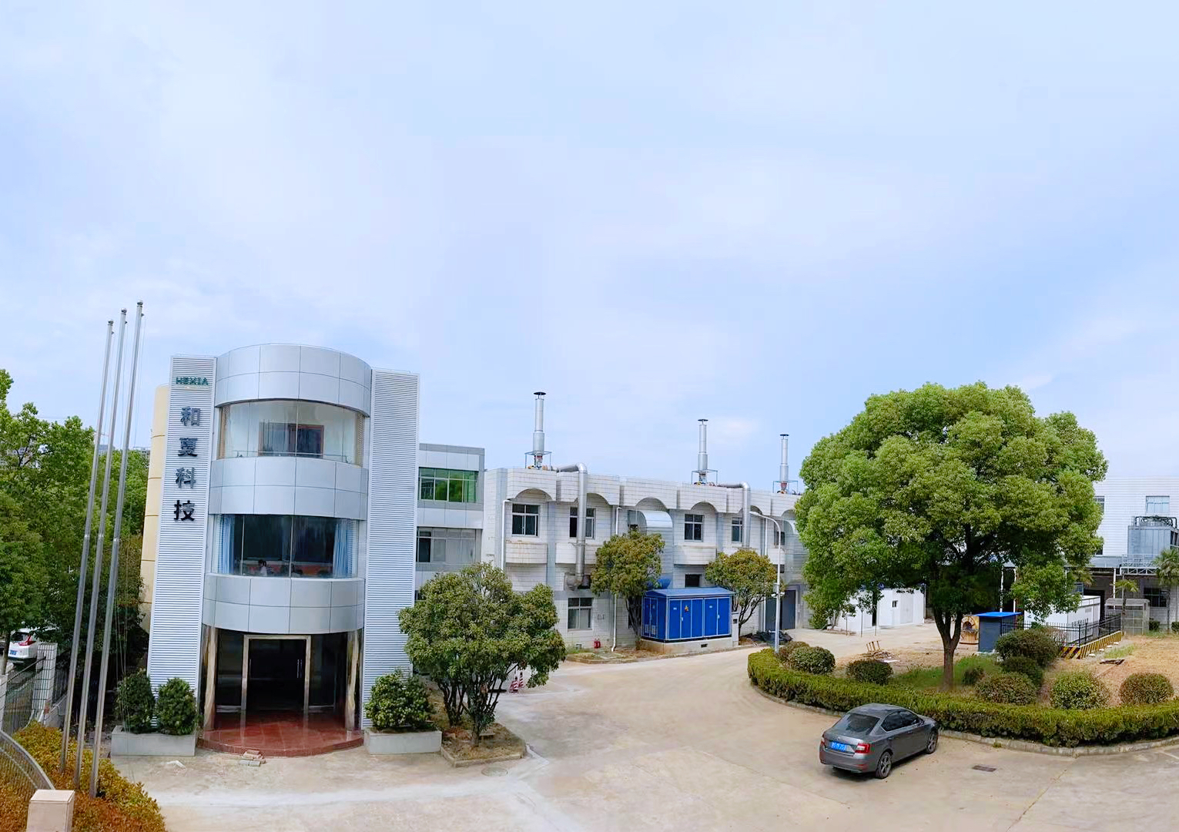
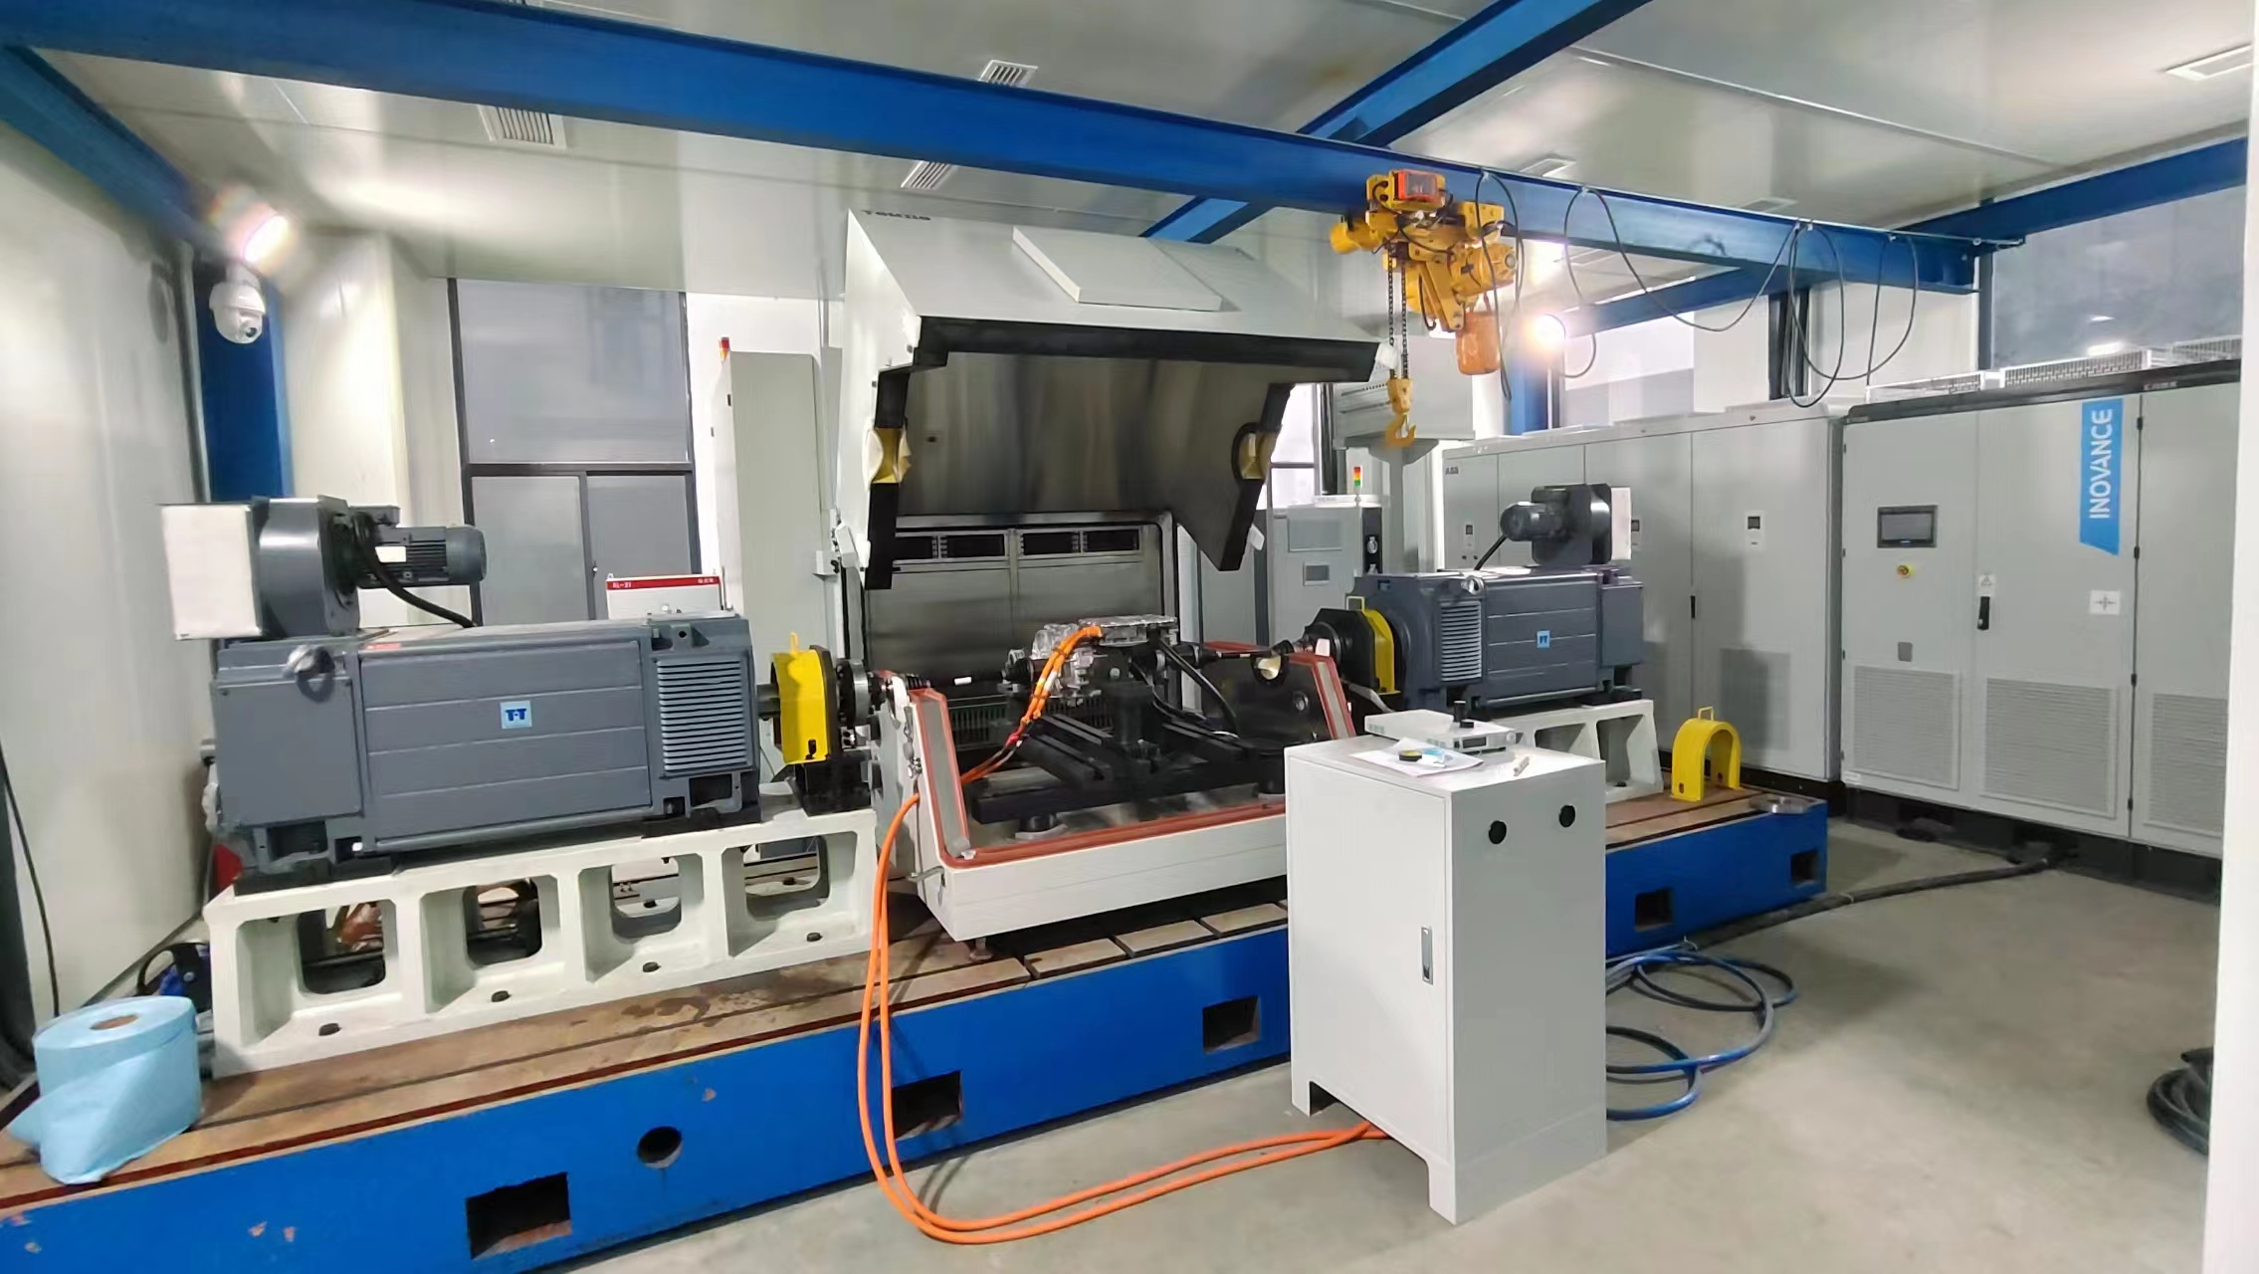
1、公司简介
05
各试验基地
江苏如皋试验室
长兴、武汉试验中心
上海金山试验中心

Slide 9
2、业务简介：产品与业务
√
产品与业务
01
02
03
新能源
热管理
ADAS及路试
动力测试
四电机整车测试
整车性能测试
零件及系统
04
05
06
07
08
动力及储能电池测试
内燃机测试
商用车、零部件测试
测试设备系统集成
零部件生产

Slide 10
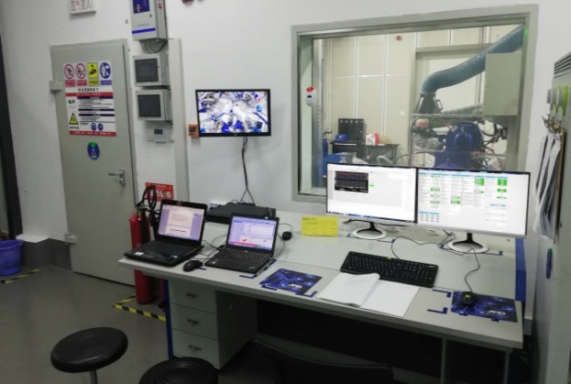
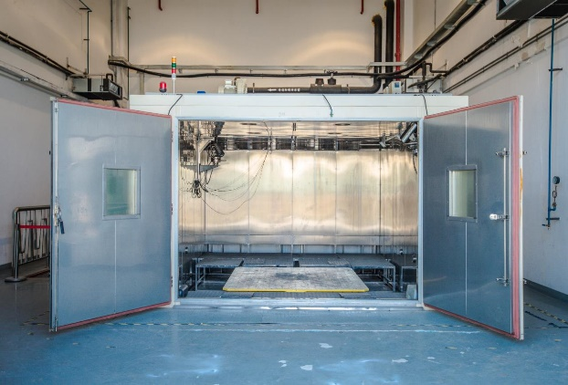
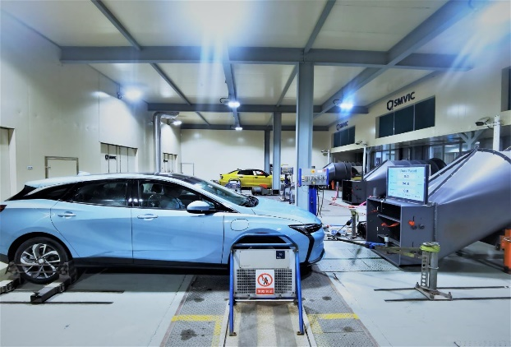
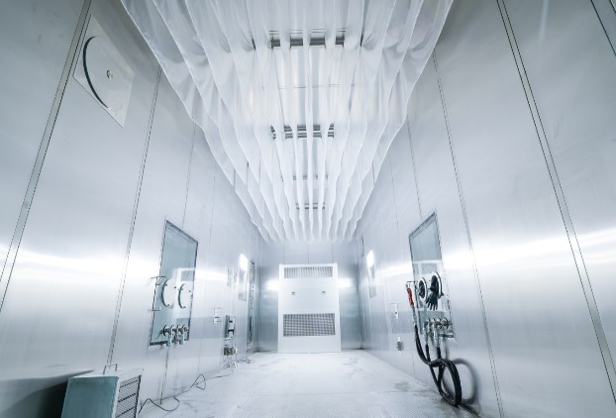
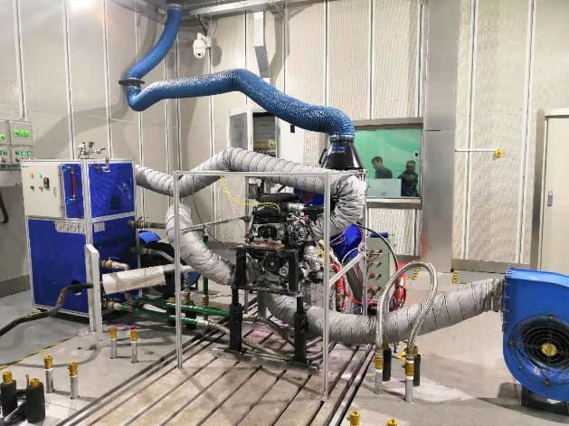
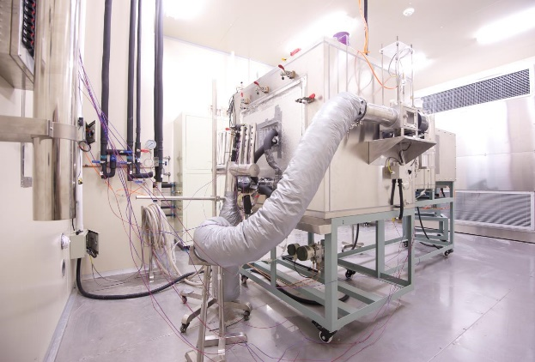
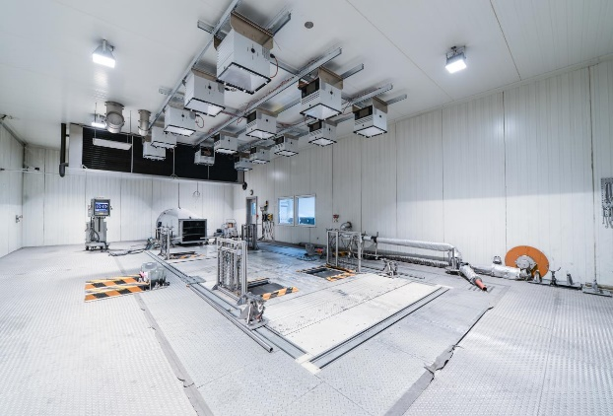
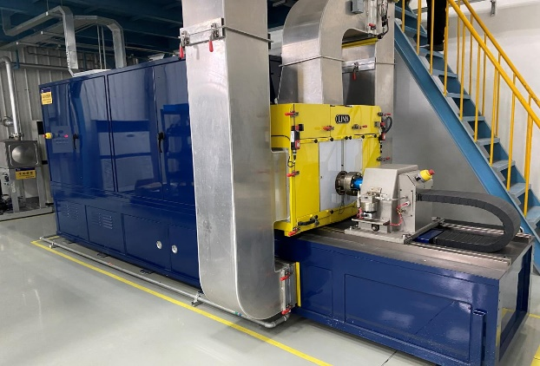
2、业务简介：各实验室
发动机实验室操作间
六自由度振动测试台
耐久底盘测功机
轻型车密闭蒸发试验舱
发动机试验台
热管理系统
整车排放试验室
制动惯量试验台

Slide 11



































2、业务简介：合作伙伴
持续更新中 … …

Slide 12
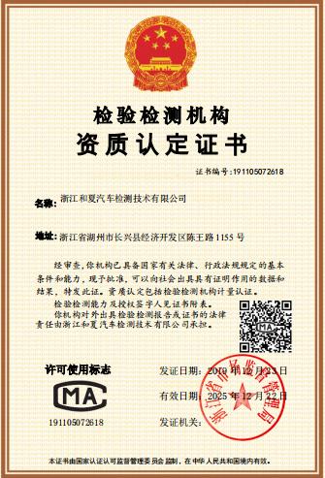
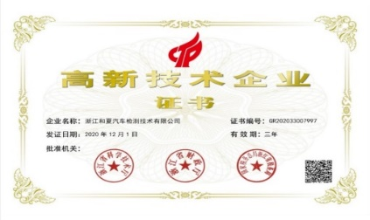
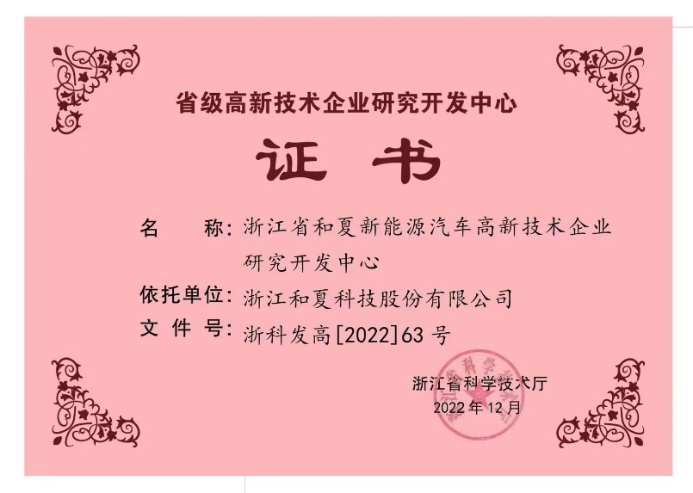
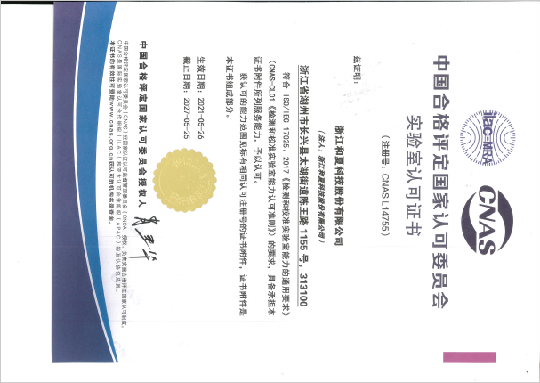
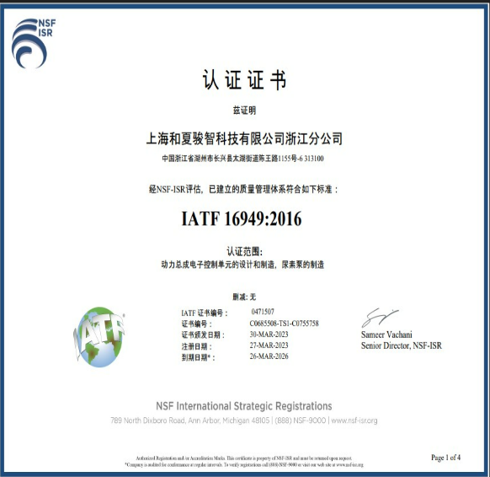
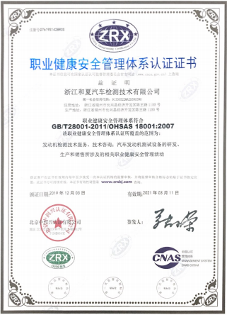
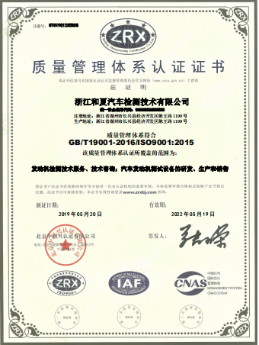
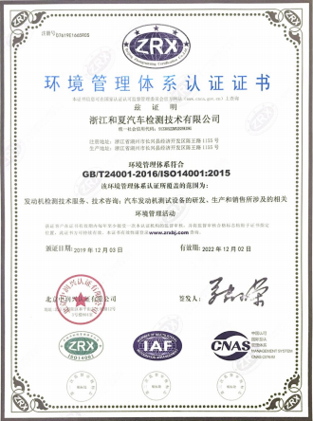
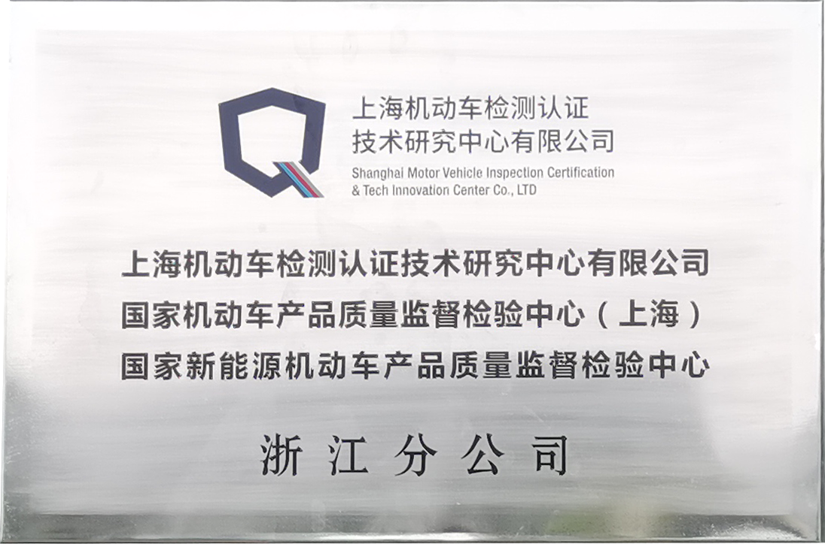
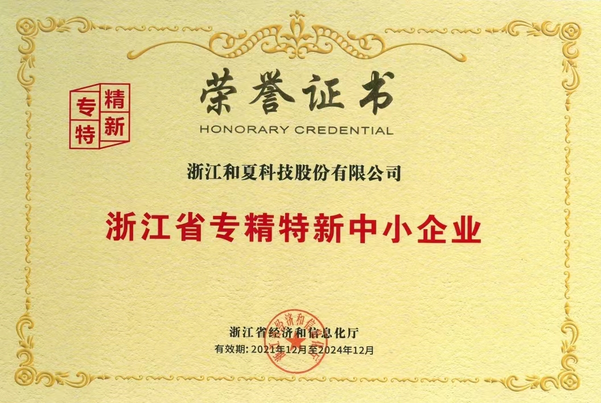
2、业务简介：荣誉与证书
检验检测机构资质 CMA、CNAS证书
国家高新技术企业证书
浙江省高新技术企业研究开发中心证书
IATF16949、质量、环境、职业健康管理体系证书
上海机动车检测有限公司浙江分公司
浙江省专精特新中小企业证书

Slide 13
二
加入和夏科技

Slide 14
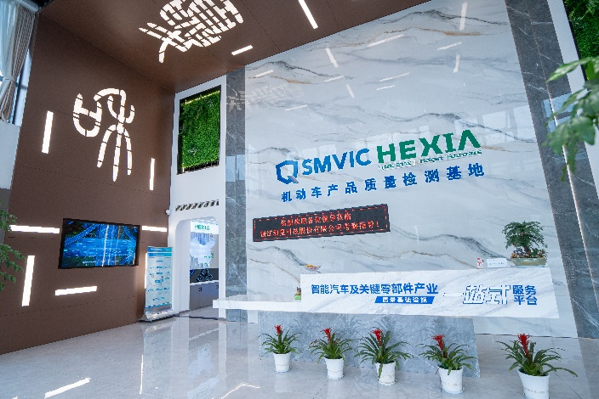
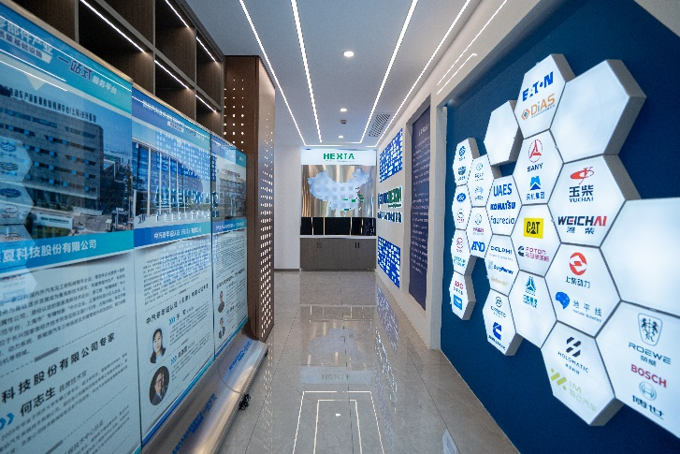
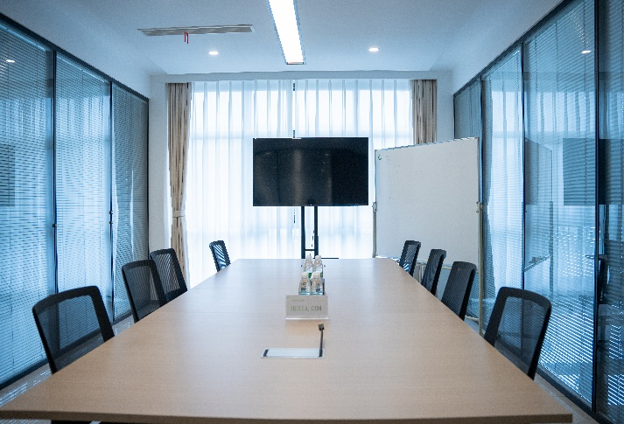
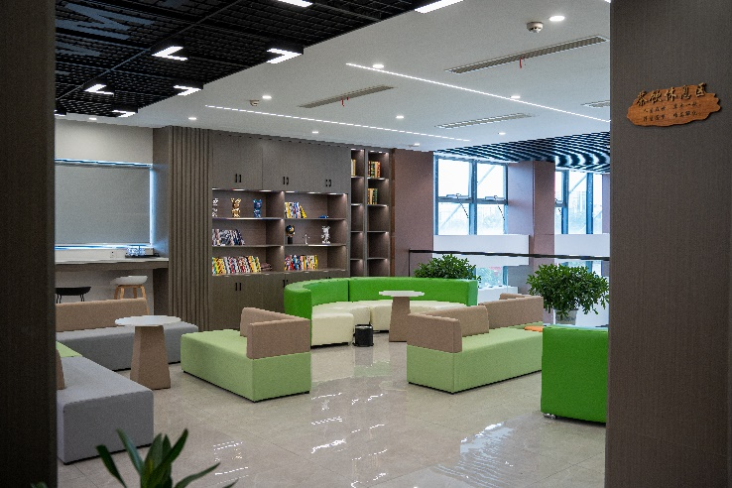
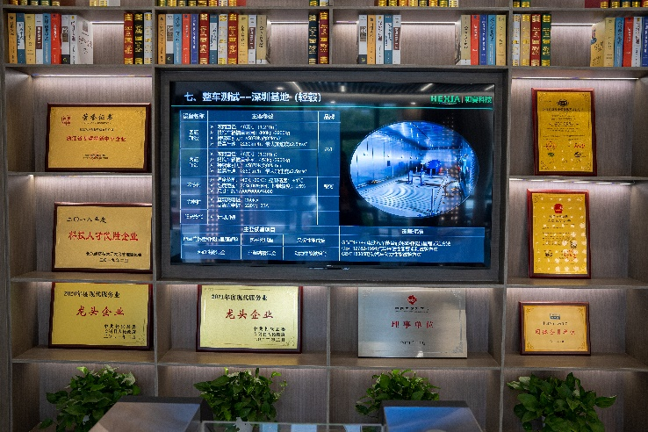
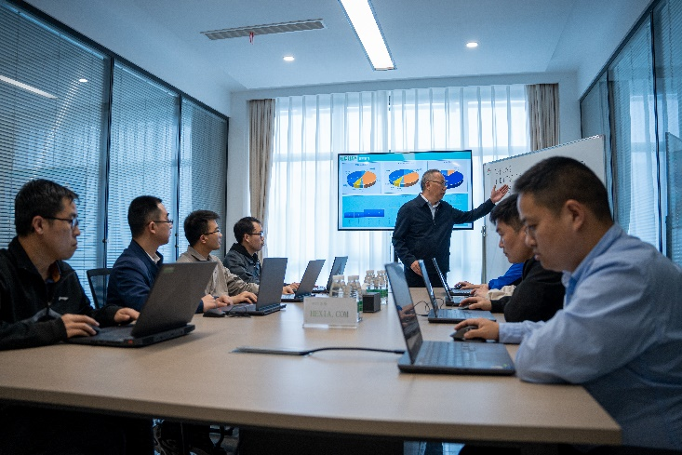
2、福利与发展
01
办公环境
前台大厅
参观通道
会议室

Slide 15
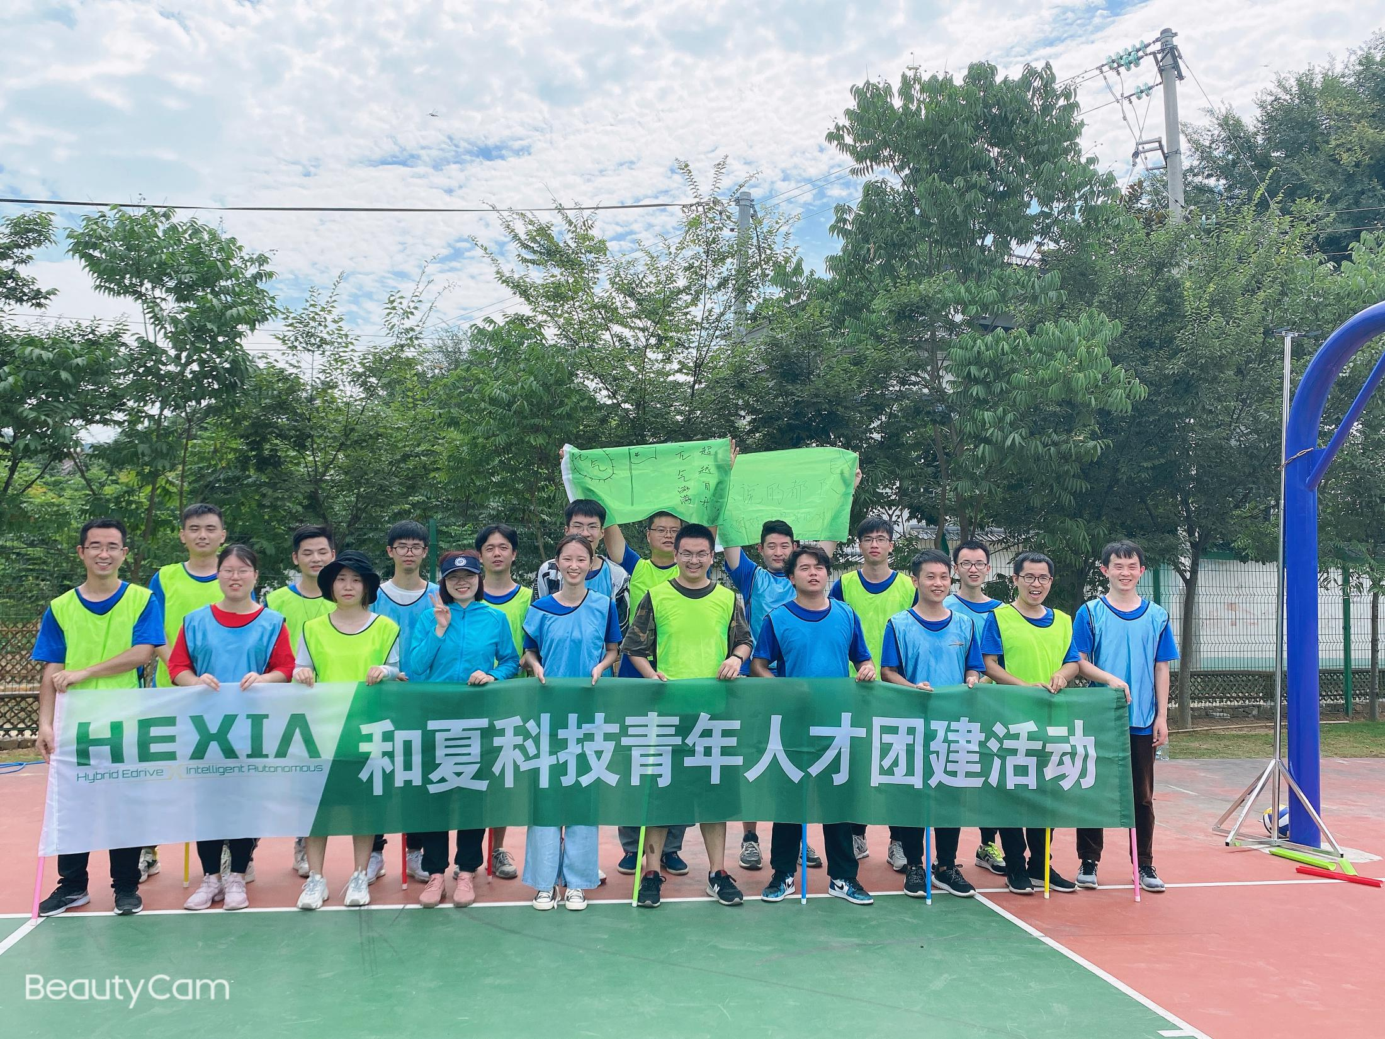
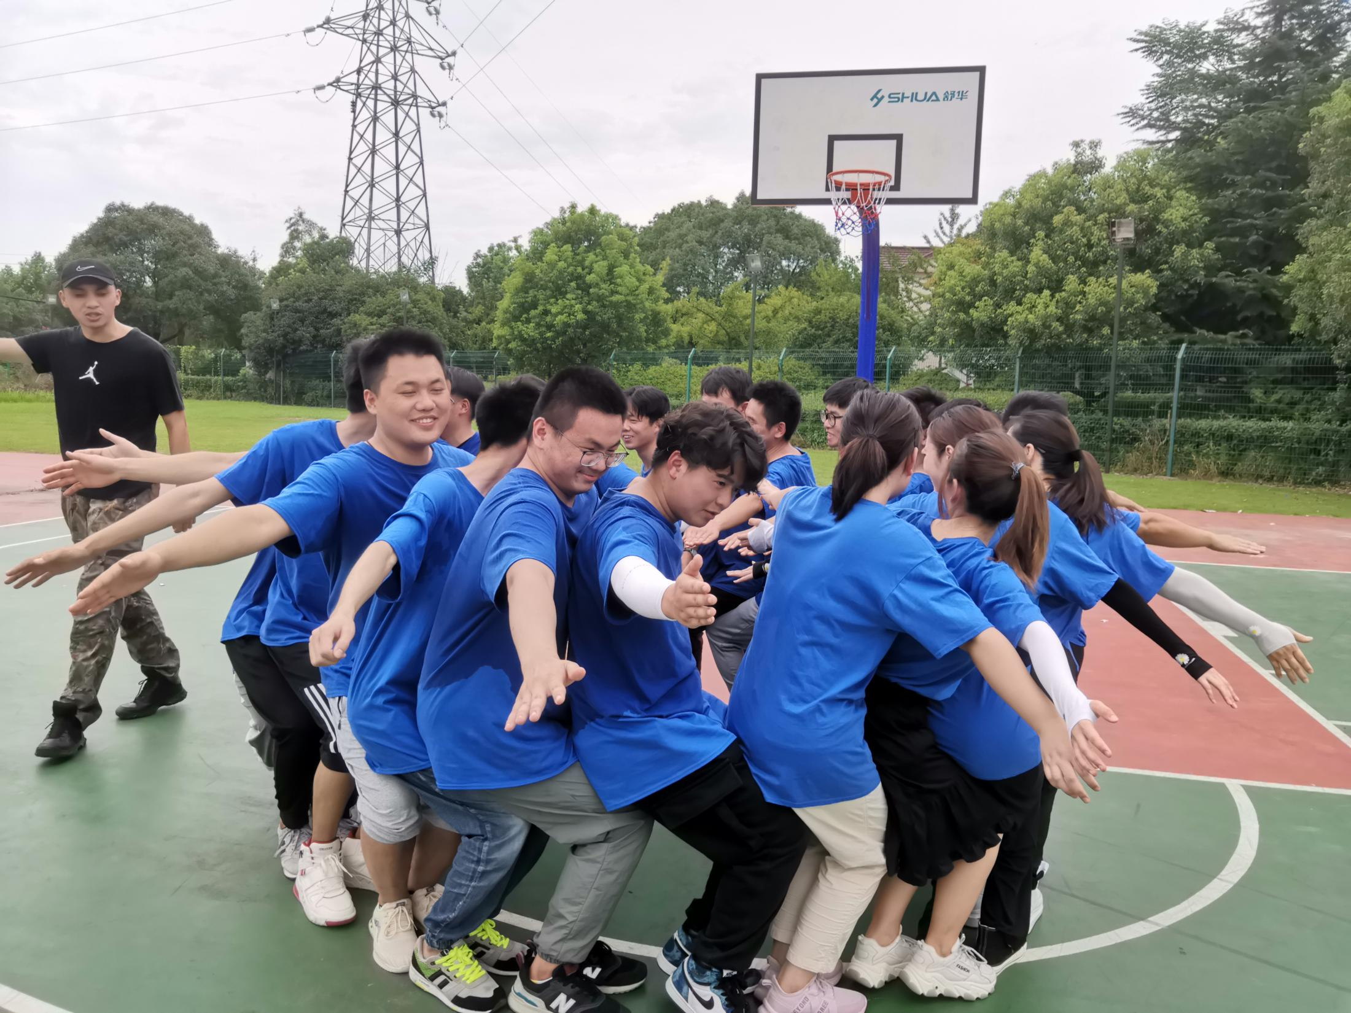
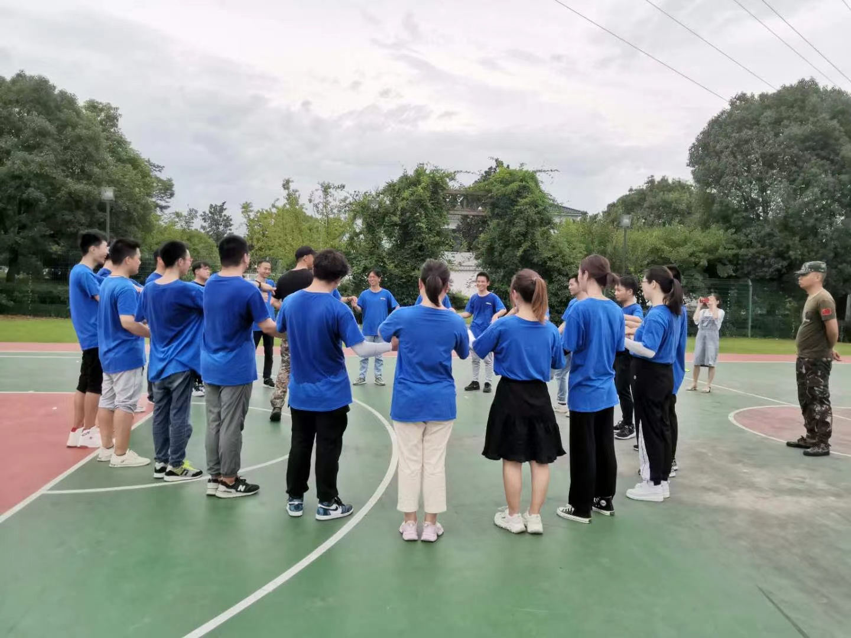
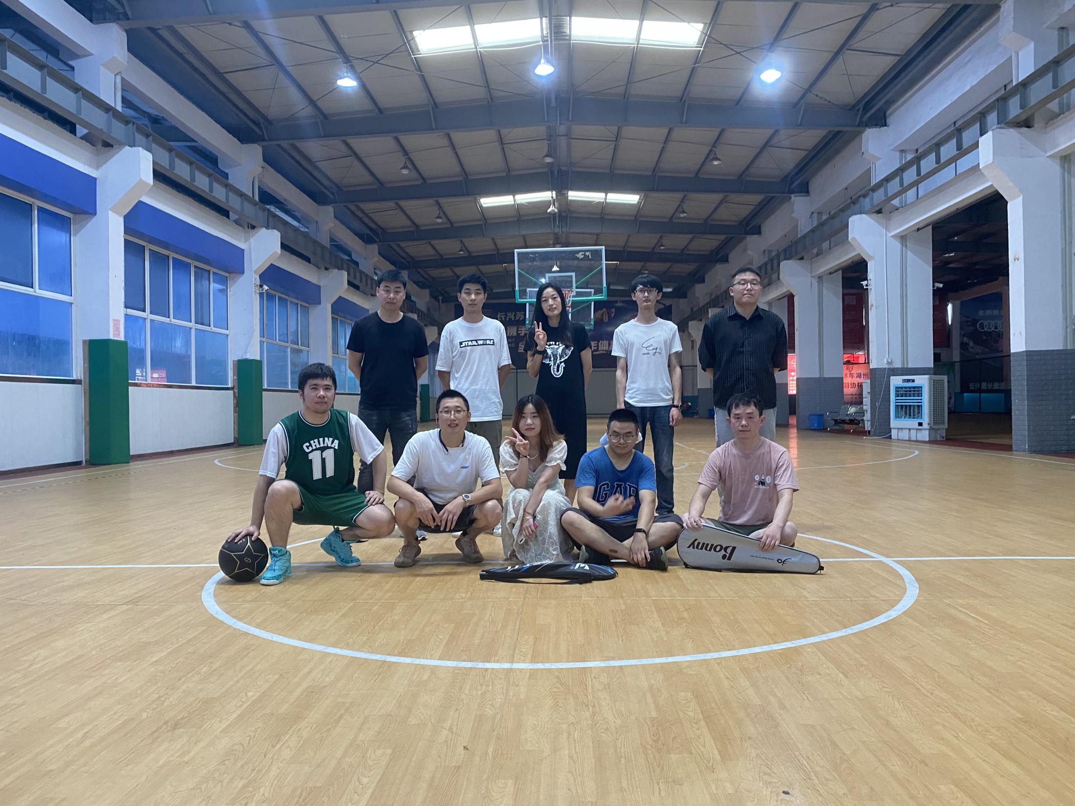
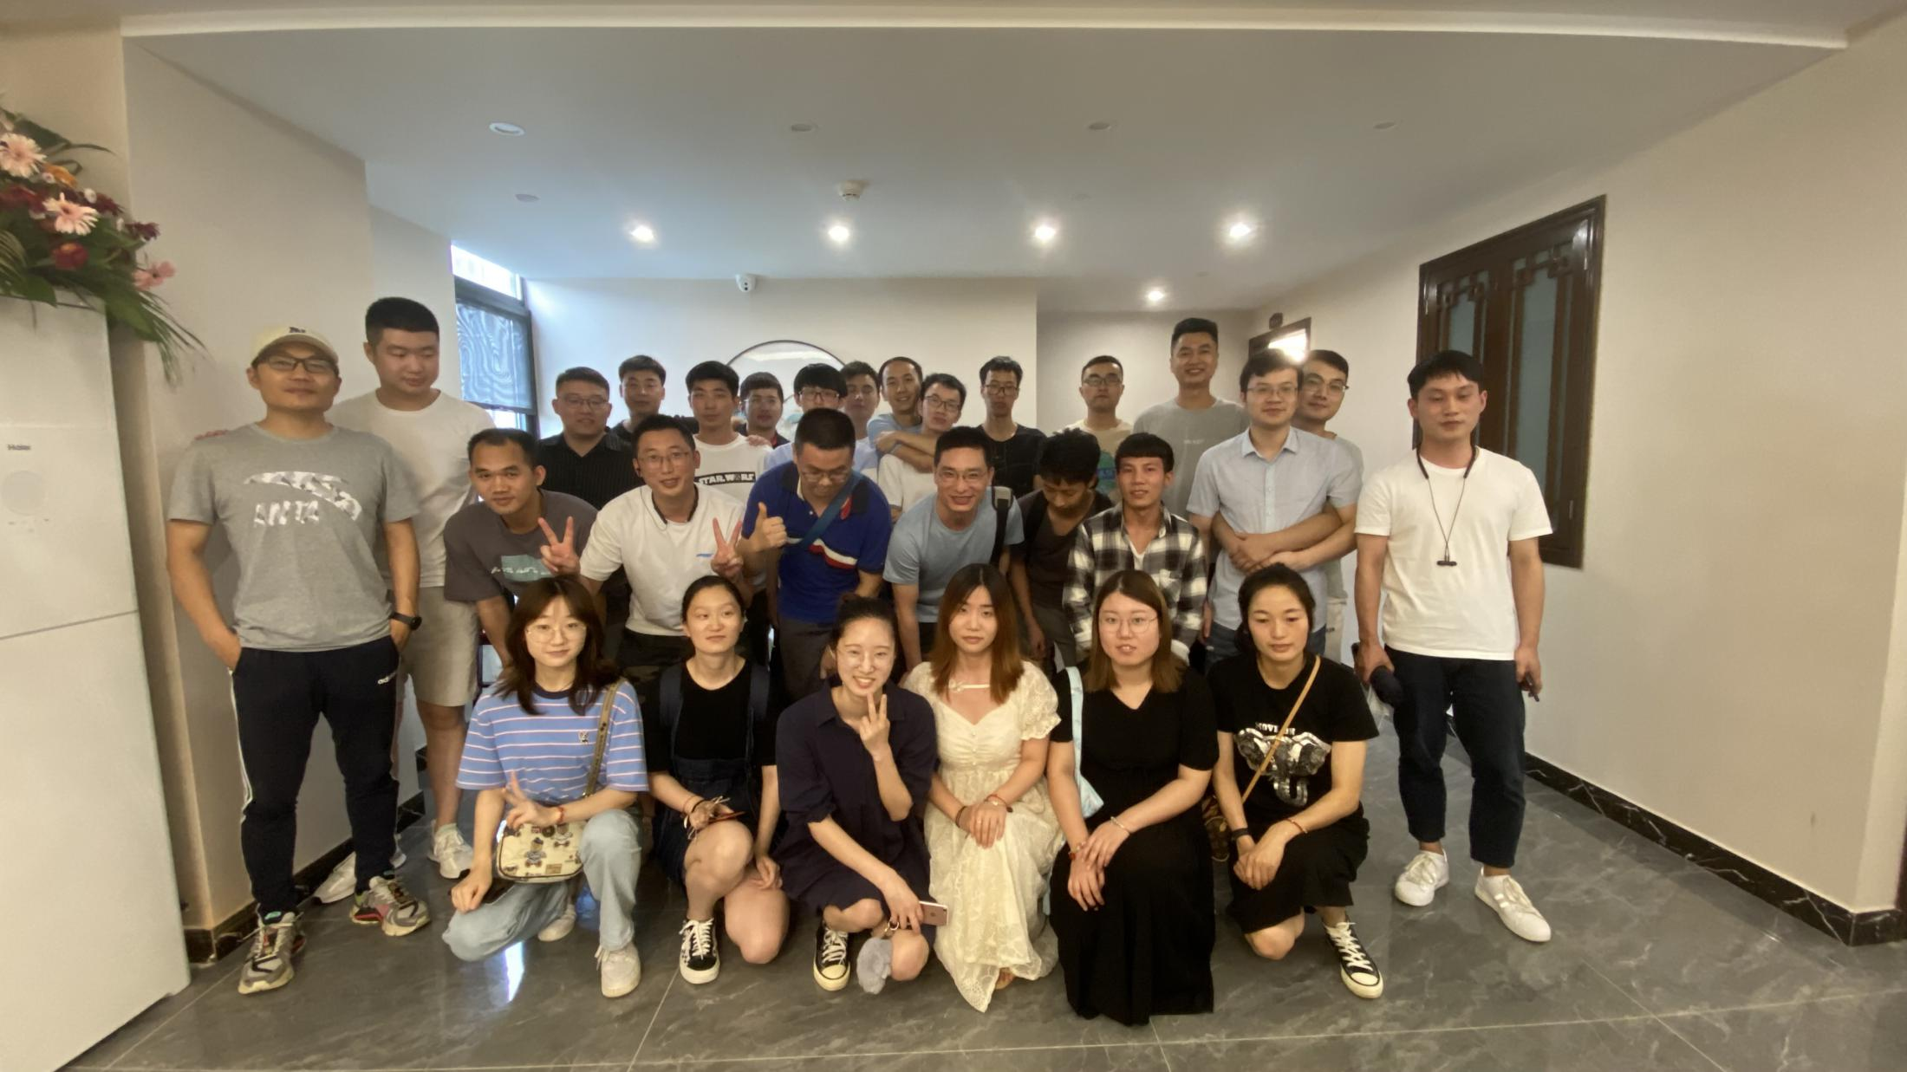
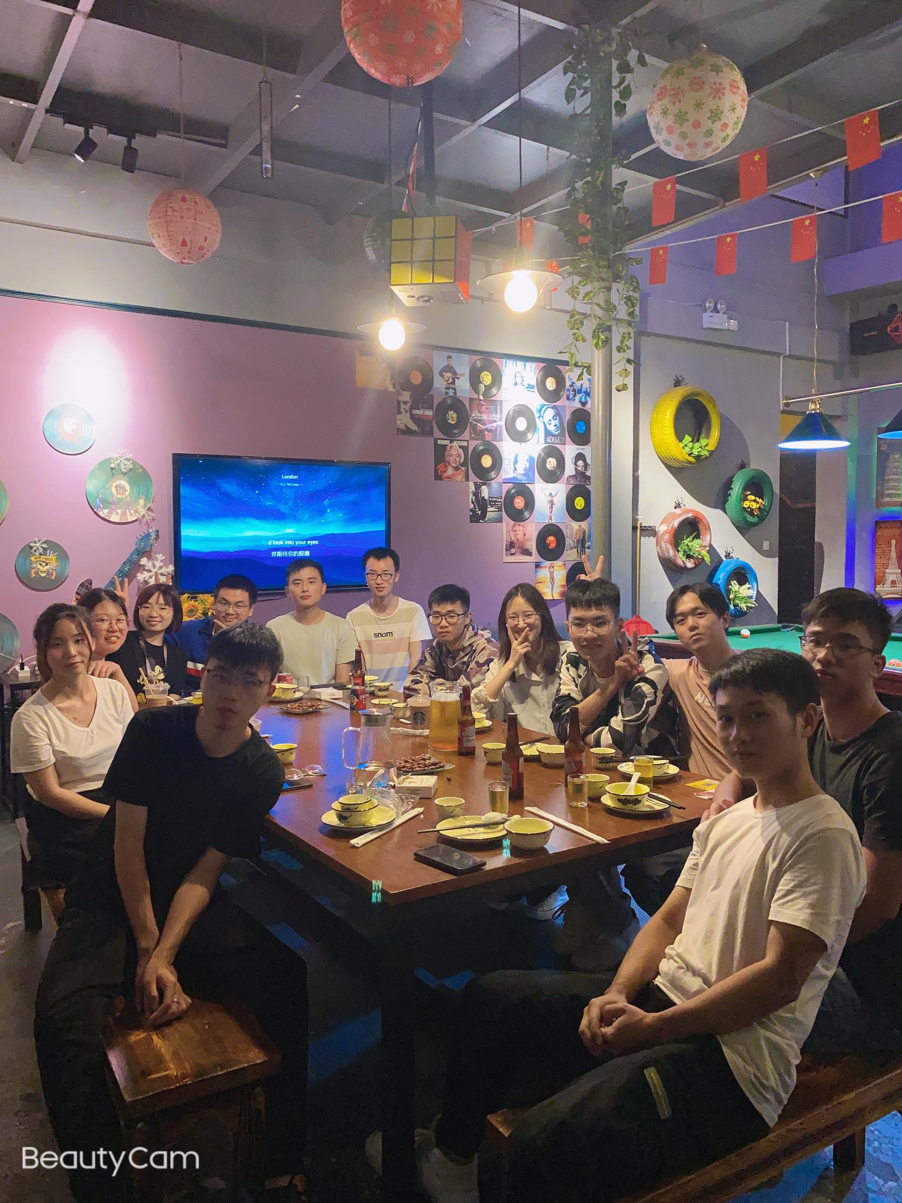
2、福利与发展
02
团建活动
人才团建活动

Slide 16
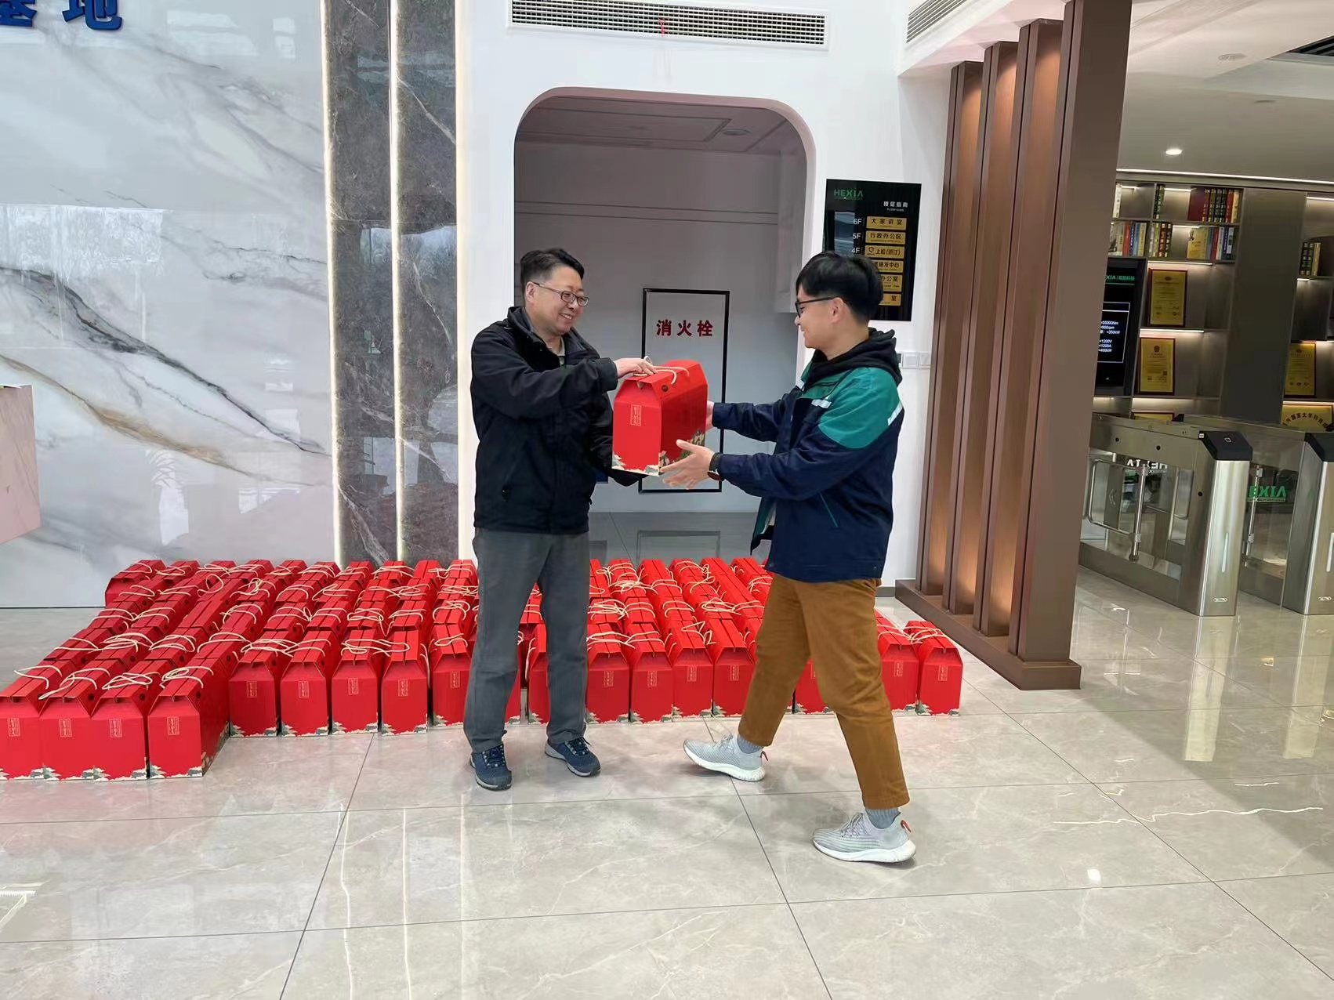
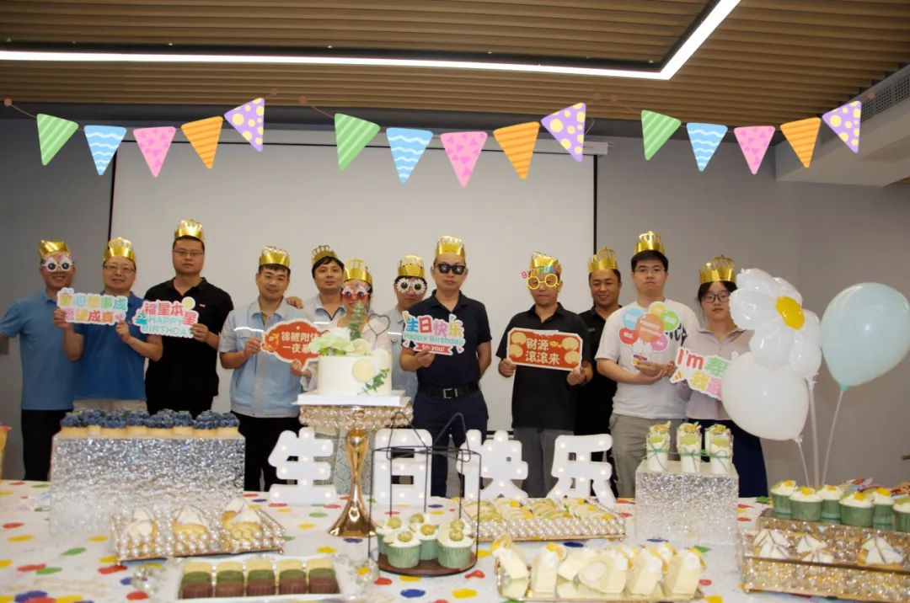
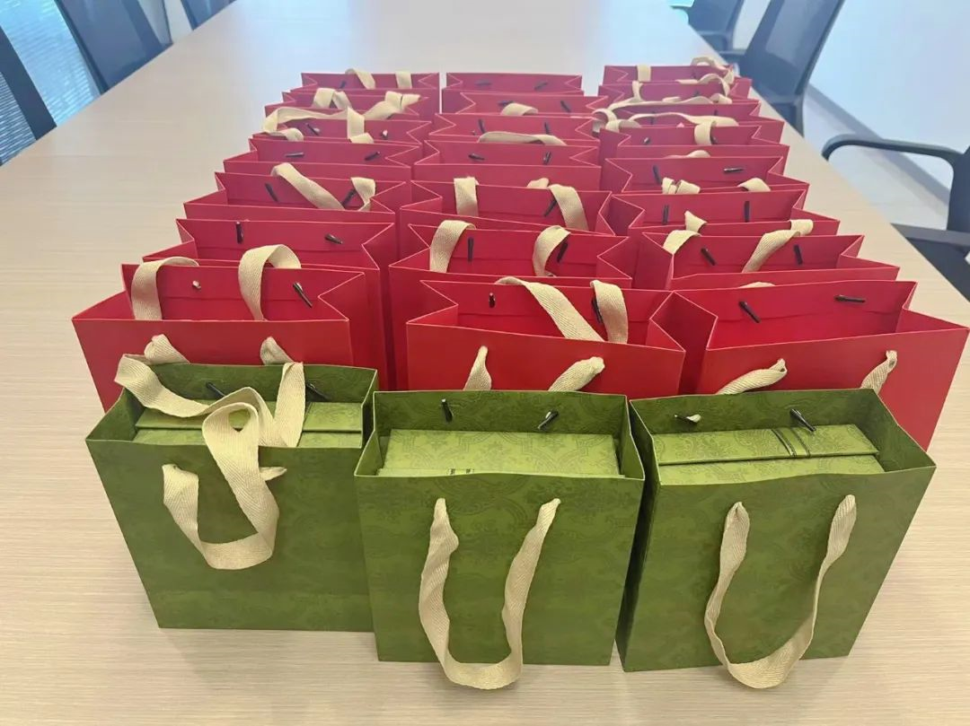
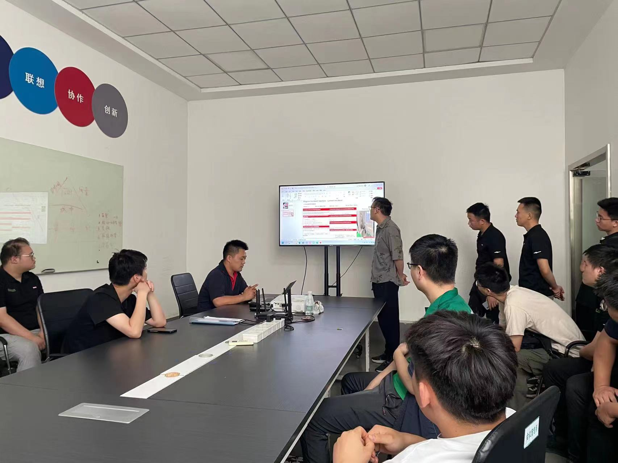
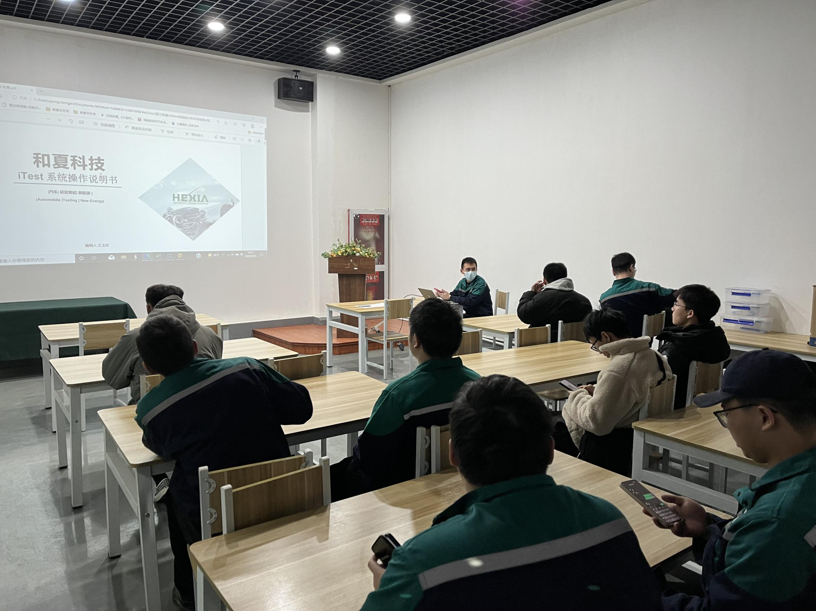
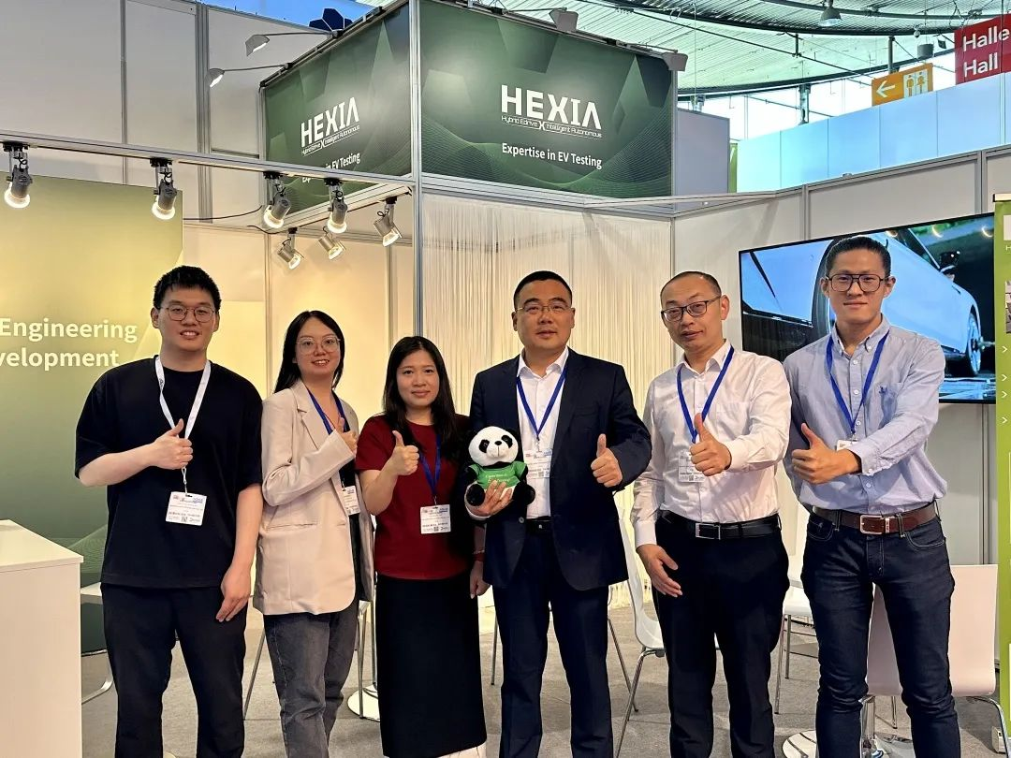
2、福利与发展
03
福利与培训
福利与培训

Slide 17
2、福利与发展
05
晋升与发展
第7-9年
总工/部门总监
双倍经验为你护航
缩短50%自然成长时间
第4-6年
高工/经理
第1-3年
工程师/主管
人才培养梯队
助你小步快跑
初入职场
助理工程师
A
B
C
D

Slide 18









2、福利与发展
06
福利与关爱
上班啦
宿舍、食堂、
大学生补贴
买房啦
社保、公积金、
人才落户
看病啦
免费体检、带薪病假
六险一金、工会慰问
结婚啦
婚假、礼品 、祝福
放松啦
年假、运动会、兴趣协会
生娃啦
产检假、产假、陪产假
充电啦
图书馆、羽毛球/篮球协会
马拉松活动、行业交流
过节啦
端午、中秋、春节礼品
生日福利、工会活动
赚钱啦
工资、奖金
内部推荐、合理化建议奖金

Slide 19
三
我们想让世界看见你的光

Slide 20


1、热招岗位
需求岗位
岗位
人数
待遇
设备安装工程师
机械设计工程师
人数不限
月薪：本-6k
硕-9k
调试工程师
电气工程师
测试系统工程师
控制器开发工程师
岗位要求
工作地点
仿真工程师
设备工程师
机械、电气、热管理、车辆工程、大数据、软件、自动化、计算机、电子信息
浙江长兴
湖北武汉
江苏如皋
上海金山
试验工程师
软件工程师
热管理工程师
项目工程师
标定工程师
储备工程师

Slide 21
2、我们的人才观
会想
会说
会做
竞合性
敏捷性
复合性
创新性
●●●●●●●●●●●●●●●●●●●●●●●●●●●●●●●●●●●●●●
●●●●●●●●●●●●●●●●●●●●●●●●●●●●●●●●●●●●●●

Slide 22

3、我们希望让世界看见你的光
见
光
你
界
让世界看见你的光
世
看
的
让

Slide 23

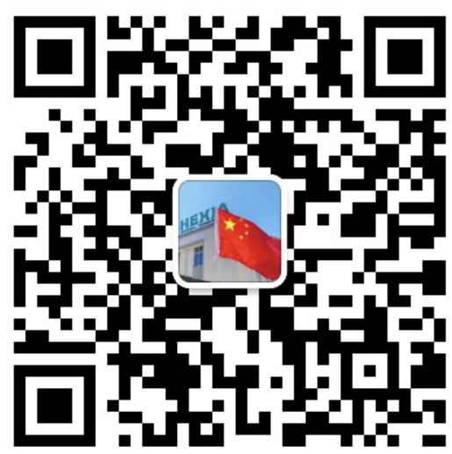

3、如何加入我们？
扫一扫，加HR微信，请备注
“姓名+专业+应聘岗位”
地址
浙江省：湖州市长兴国家级经济开发区陈王路1155号
上海市：松江区沪松公路1177号
湖北省：武汉市武汉经济技术开发区创业五路
电话
0572-6018663
邮箱&网址
扫码关注我们，了解更多资讯
hr@hexiaauto.com/www.hexiaauto.com

